Slide 1
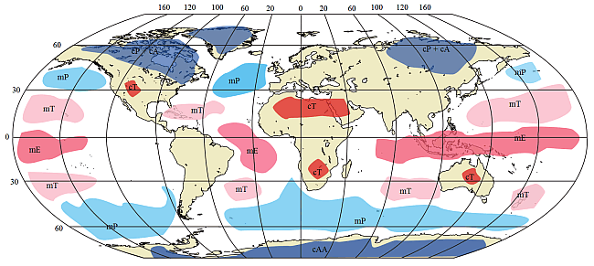
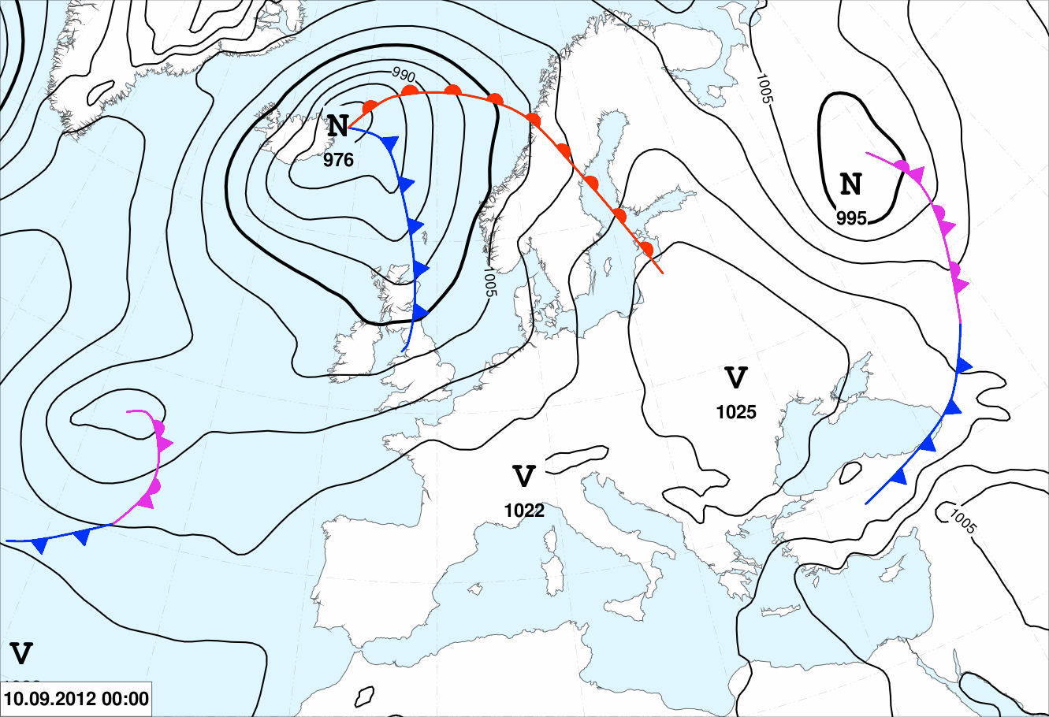
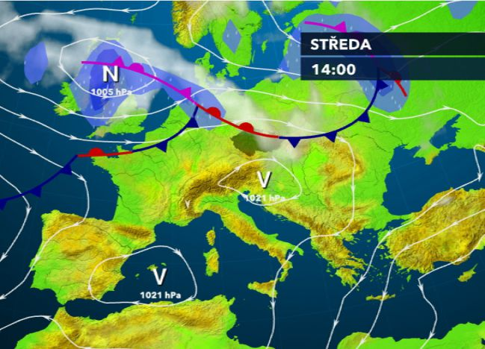
Frontální systémy, vzduchové hmoty
a jejich vliv na počasí ve střední Evropě

Slide 2
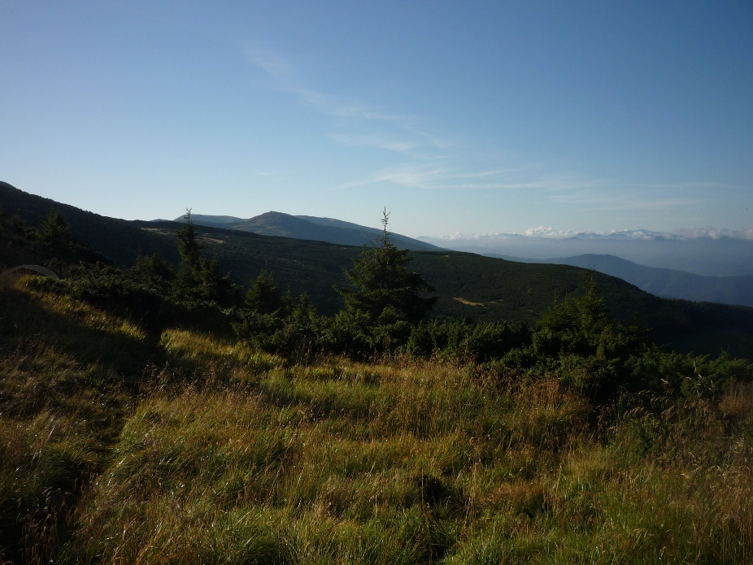
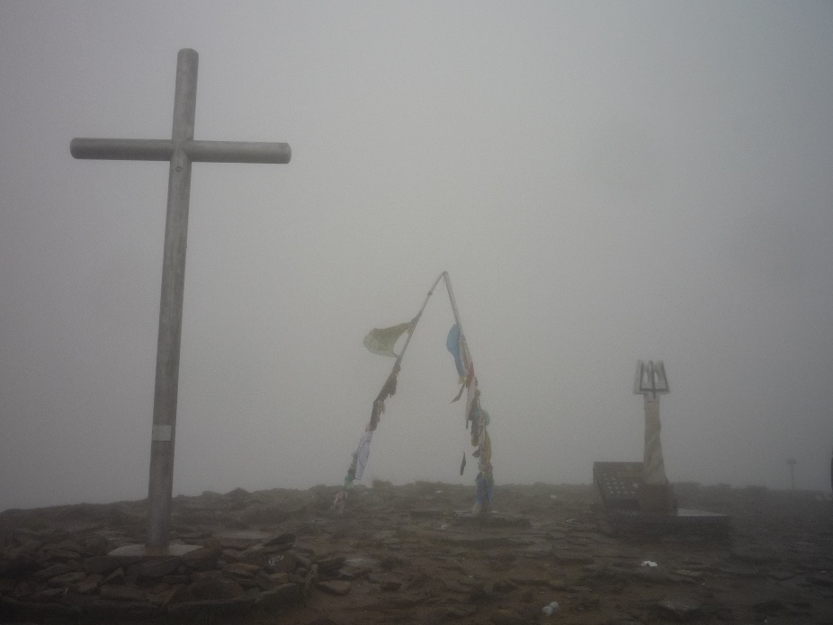
„Podnebí je to, co očekáváme. Počasí je to, co dostaneme.“
Podkarpatská Rus, počátek srpna 2011
Podkarpatská Rus, počátek srpna 2012
Notes:
Zatímco podnebí je dlouhodobý stav počasí, počasí je momentální stav počasí v daném okamžiku.

Slide 3
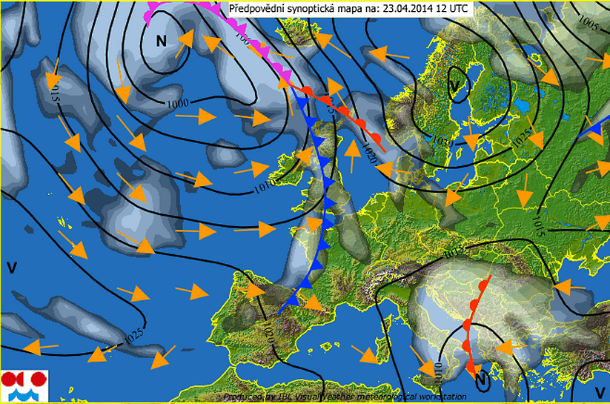
Tlakové útvary ovlivňující počasí střední Evropy
Islandská tlaková níže
Azorská tlaková výše
Notes:
Rozložení tlakových útvarů vychází z globální cirkulace atmosféry
Zopakovat:
Izobary – černě
Směr větru - oranžově

Slide 4
Jaké počasí očekáváte pokud dominuje Islandská tlaková níže?

Slide 6
Jaké počasí očekáváte pokud dominuje Azorská tlaková výše?

Slide 8
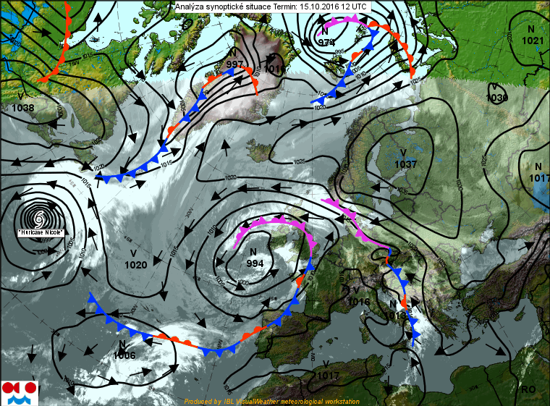
Další tlakové útvary v Evropě
sezónní tlaková výše nad Ruskem
sezónní tlaková výše nad Balkánským poloostrovem

Slide 9
Vzduchové hmoty
Rozsáhlé objemy vzduchu se stejnými vlastnostmi:
teplotou
vlhkostí
průzračností
teplotním zvrstvením
Notes:
teplotní zvrstvení – charakteristika vzduchové hmoty udávající, jak rychle klesá teplota vzduchu s výškou
m - martimní (mořský) vzduch
c – kontinentální vzduch
E – ekvatoriální, rovníkový vzduch
T – tropický vzduch
P – polární vzduch
A – Arktický vzduch

Slide 10
Vzduchové hmoty ve střední Evropě
Vzduch:
arktický oceánský
arktický kontinentální
mírných šířek pevninský
tropický kontinentální
tropický oceánský
mírných šířek oceánský
1
2
6
3
4
5
Notes:
Šířka šipek poukazuje na četnost výskytu dané vzduchové hmoty.
Podle toho, jaká vzduchová hmota pronikne do střední Evropy, takový charakter počasí lze očekávat. Více na dalších snímcích…

Slide 11
Jakou změnu počasí očekáváte pokud do střední Evropy pronikne arktický vzduch?

Slide 12
obrázek
Notes:
Ochlazení, projasnění (vzduch se vysušuje a také není zakalený prašnými částicemi), jasno

Slide 13
Jakou změnu v dohlednosti očekáváte, pokud k nám v létě pronikne tropický pevninský vzduch od jihu?
Notes:
Dohlednost bude velmi nízká. Je znečištěný částicemi prachu nad rozsáhlými suchými oblastmi v okolí Středozemního moře.

Slide 14
Notes:
Fotografie z Rumunska – Cernei 2012, jasné slunečné počasí, horko, ale velmi špatná dohlednost.

Slide 15
Proč jsou vpády arktického vzduchu nebezpečné zvláště na jaře?

Slide 17
Přiřaďte
Pevninský vzduch mírných šířek
Oceánský vzduch mírných šířek
Pevninský vzduch
Oceánský vzduch
Obvykle suchý vzduch, v létě přináší vysoké teploty, v zimě naopak mráz
Vzduch typický značnou vlhkostí a dostatkem srážek, je typický mírnými teplotami

Slide 18
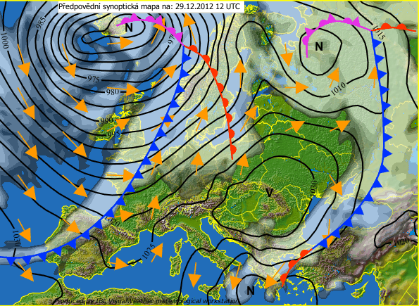
Frontální systémy
vzduchové hmoty jsou odděleny frontálními systémy (dále jen fronty)
fronty mají zásadní vliv na počasí, jsou spojeny se:
zvýšenou oblačností
srážkovou činností
změnou počasí
někdy i dalšími jevy (bouřky, vichřice,…)
Notes:
Fronty jsou typické pro cyklóny, z jejichž středu vychází.
Zdůraznit, že teplá fronta neznamená teplé počasí!

Slide 19
Jaké typy frontálních rozhraní rozlišujeme?
Notes:
Ukázat: teplá fronta, studená fronta, okluzní fronta, zvlněná studená fronta.

Slide 20
Úkol
Na připravenu čtvrtku nakreslete schéma teplé a studené fronty!
Notes:
Obrázky na dalších snímcích

Slide 21
Teplá fronta
Notes:
Okomentovat:
Vzniká, když se teplý vzduch nasunuje nad vzduch studený
Při výstupných proudech se tvoří vrstevnatá oblačnost
Je typická spíše pozvolným příchodem: Nejprve zaznamenáme vysokou oblačnost, postupně střední až nízkou
V zimním období je pro ni typická postupná změna charakteru srážek od sněžení k dešti

Slide 22
Studená fronta
Notes:
Okomentovat:
Studený vzduch se tlačí jako klín pod teplý vzduch
Tvoří se výrazná kupovitá, často bouřková oblačnost
Obvykle přechází rychleji než teplá fronta
Po jejím přechodu obvykle rychle roste tlak

Slide 23
Úkol: Rozhodněte, která charakteristika se pojí s teplou a která se studenou frontou. Pod obrázek dané fronty tužkou danou vlastnost dopište.

Slide 24
Pozvolný příchod frontálního rozhraní
Výskyt bouřek někdy i krupobití (především v letním období)
Prudký nárůst tlaku vzduchu a jasno po přechodu frontálního rozhraní
Výskyt výrazné kupovité oblačnosti
Náhlý příchod
Pomalejší postup frontálního rozhraní
Intenzivní, ne však tak vytrvalé, srážky
Teplá fronta
Studená fronta

Slide 25
Pozvolný příchod frontálního rozhraní
Výskyt bouřek někdy i krupobití (především v letním období)
Prudký nárůst tlaku vzduchu a jasno po přechodu frontálního rozhraní
Výskyt výrazné kupovité oblačnosti
Náhlý příchod
Pomalejší postup frontálního rozhraní
Intenzivní, ne však tak vytrvalé, srážky
Teplá fronta
Studená fronta

Slide 26
Zvlněná studená fronta
část studené fronty se chová jako teplá
je typická malou pohyblivostí
je spojená se stabilně špatným počasím (nikoliv bouřkovým)
Notes:
zvlněná studená fronta může jednom místě může setrvávat i několik dní

Slide 27
Okluzní fronta
vzniká v situaci, kdy rychlejší studená fronta dožene frontu teplou

Slide 28
Okluzní fronta
vzniká nejprve v centru cyklóny
přináší dlouhotrvající deštivé počasí
je málo pohyblivá
postupně se rozpadá

Slide 29
Skupinová práce
Analyzujte dle zadání situaci v různých částech Evropy na základě synoptické mapy z 27.8.2015.

Slide 30
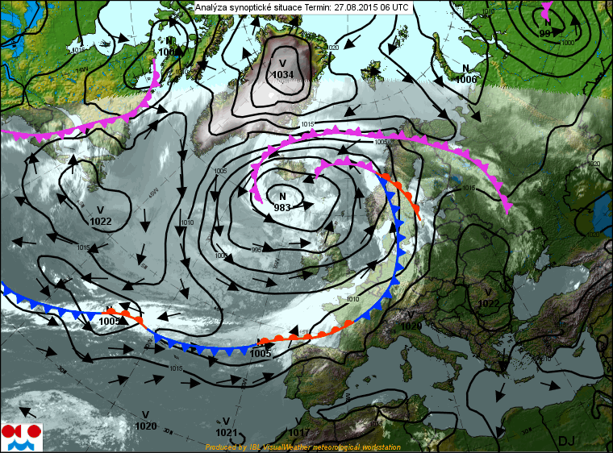

Slide 31
Správné výsledky
Jasno
Zataženo
Itálie
Řecko
Rumunsko
Maďarsko
Srbsko
Turecko
Velká Británie
Skandinávie
Francie
Německo
Benelux (Belgie, Nizozemsko, Lucembursko)
severní Španělsko

Slide 32
Správné výsledky
AKTUÁLNÍ POČASÍ V EVROPĚ DNE 27.08.2015 ve 06 UTC:
MET.STANICE | OBLAČNOST | JEV | TEPL. | VÍTR.
PAŘÍŽ × ŘÍM | ZATAŽENO | DÉŠŤ | 14 | J/3
LISABON × BUDAPEŠŤ | OBLAČNO | - | 24 | Z/4
LONDÝN × ISTANBUL | SK. ZATAŽENO | - | 16 | JZ/6
BERLÍN × ATÉNY | JASNO | - | 31 | S/5

Slide 33
Správné výsledky
Který tlakový útvar dominuje v Evropě?
Azorská tlaková výše
Islandská tlaková níže
jiný

Slide 34
Správné výsledky
Nad Evropou se vyskytují všechny 3 typy front (teplá, studená, okluzní)
Tlaková výše nad Azorskými ostrovy je poměrně nevýrazná a počasí v Evropě ovlivňuje jen minimálně
Tlaková níže nad Islandem je poměrně nevýrazná a počasí v Evropě příliš neovlivňuje
Na synoptické mapě je dobře vidět, to, jak okluzní fronta vzniká spojením teplé a studené fronty u centra tlakové níže
Nad Evropou se vyskytují všechny 3 typy front (teplá, studená, okluzní)
Tlaková výše nad Azorskými ostrovy je poměrně nevýrazná a počasí v Evropě ovlivňuje jen minimálně
Tlaková níže nad Islandem je poměrně nevýrazná a počasí v Evropě příliš neovlivňuje
Na synoptické mapě je dobře vidět, to, jak okluzní fronta vzniká spojením teplé a studené fronty u centra tlakové níže

Slide 35
Správné výsledky
Většina frontálních systémů na znázorněných na synoptické mapě se brzy rozpadne
Převládající proudění vzduchu v Evropě je západní
Tlakové pole nad Evropou je nevýrazné
Většina frontálních systémů na znázorněných na synoptické mapě se brzy rozpadne
Převládající proudění vzduchu v Evropě je západní
Tlakové pole nad Evropou je nevýrazné

Slide 36
Jakou změnu počasí očekáváte v průběhu dne pro Českou republiku?
Ochlazení, srážková činnost, nárůst oblačnosti

Slide 37
Zdroje:
https://mareksalajka.wordpress.com/2012/07/18/
http://www.in-pocasi.cz/clanky/teorie/atmosfericke-vzduchove-hmoty/
http://www.in-pocasi.cz/clanky/teorie/atmosfericke-vzduchove-hmoty/
www.pocasi.idnes.cz
http://apollo.lsc.vsc.edu/classes/met130/notes/chapter11/
http://www.rusalka-upa.cz/
http://www.ceskenoviny.cz/fotogalerie/?id=979
http://www.novinky.cz/ekonomika/264368-velikonocni-mraz-zemedelce-neposkodil-odnest-by-ho-mohly-jen-merunky.html
https://cs.wikipedia.org/wiki/Atmosf%C3%A9rick%C3%A1_fronta
http://www.atmos.washington.edu/~hakim/101/fronts/
http://portal.chmi.cz/aktualni-situace/aktualni-stav-pocasi/evropa/synopticka-situace
http://www.cejpek.com/2013/12/odpytlena-snezka/

